Slide 1
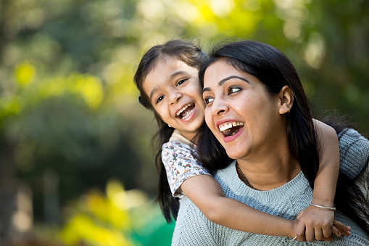
আজকের পাঠে সবাইকে শুভেচ্ছা

Slide 2
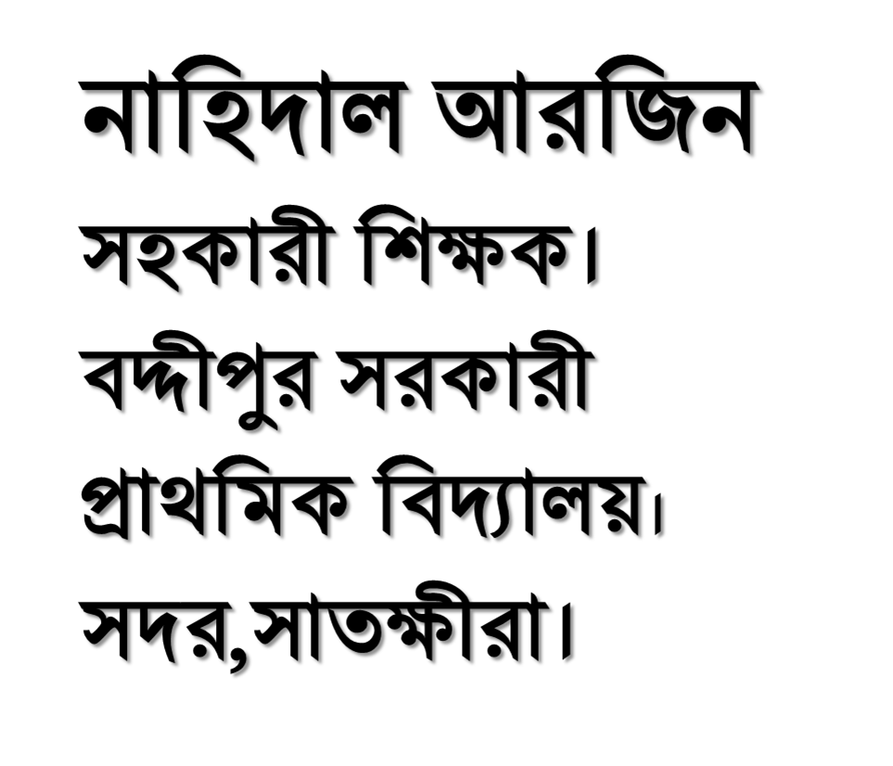
বিষয় - আমার বাংলা বই
শ্রেণি – 4র্থ
পাঠ - মা
পাঠ্যাংশ – যেখানেতে দেখি যাহা…পিছু পিছু।
সময় - ৪5 মিনিট
তারিখ- 01/12/২০২১

Slide 3
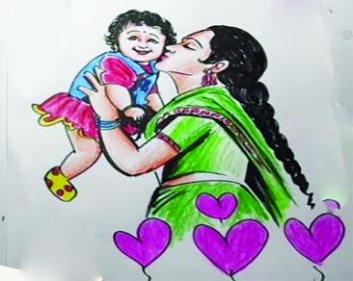
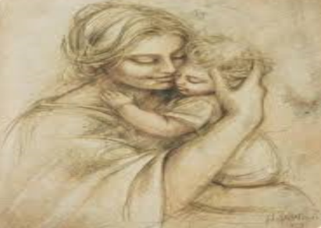
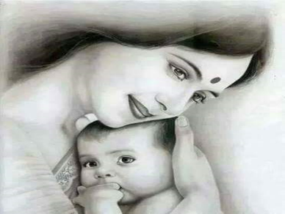
নিচের ছবিগুলো লক্ষ্য কর
শিশুদেরকে সবচেয়ে বেশি আদর করেন কে?
মা ও তার সন্তান।
ছবিতে কী দেখতে পাচ্ছো?
মা

Slide 4
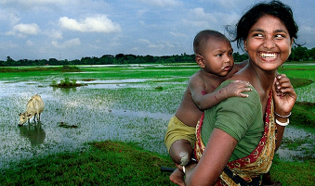
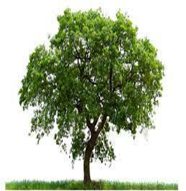
আজ আমরা পড়ব
মা
লিখেছেন
কাজী নজরুল ইসলাম

Slide 5
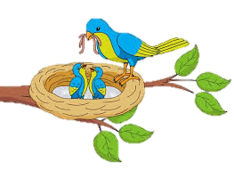
শিখনফল
২.১.২ পাঠ্যবইয়ের কবিতা শ্রবণযোগ্য স্বরে আবৃত্তি করতে পারবে।
১.৪.১ পাঠে ব্যবহৃত বাক্য শ্রবণযোগ্য স্বরে ও প্রমিত উচ্চারনে পড়তে পারবে।
২.২.১ কবিতা-সংশ্লিষ্ট প্রশ্নের উত্তর লিখতে পারবে।

Slide 6
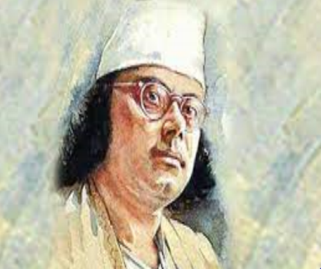
কবি পরিচিতি
সাহিত্যের ব্যাপ্তিঃ
তিনি একাধারে কবি,গল্পকার,প্রাবন্ধিক,সাংবাদিক,সুরস্রষ্টা,গীতিকার ও সংগীতশিল্পী।তিনি ‘নবযুগ, ও ‘ধুমকেতু’ সহ আরও অনেক পত্রিকার সম্পাদক ছিলেন। ‘মা’ কবিতাটি ‘ঝিঙেফুল’ কাব্যগ্রন্থ থেকে নেওয়া হয়েছে।
জন্মঃ ১৮৯৯ খ্রিষ্টাব্দের ২৫ এ মে বর্ধমান জেলার চুরুলিয়া গ্রামে কাজী নজরুল ইসলাম জন্মগ্রহণ করেন।
মৃত্যুঃ বাংলাদেশের জাতীয় কবি কাজী নজরুল ইসলাম ১৯৭৬ খ্রিষ্টাব্দের ২৯ এ আগস্ট ঢাকায় মৃত্যুবরণ করেন।
কাজী নজরুল ইসলাম

Slide 7
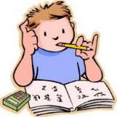
একক কাজ
সংক্ষেপে উত্তর দাও।
1। কবিতাটি কে লিখেছেন?
2। কবিতাটি কাকে নিয়ে লেখা?
3। কোন কাব্যগ্রন্থ থেকে কবিতাটি নেওয়া?

Slide 8
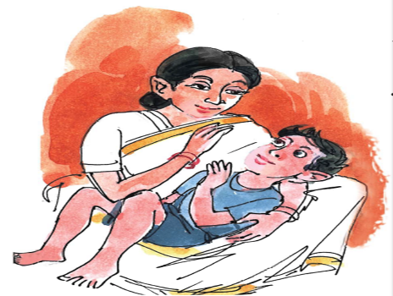
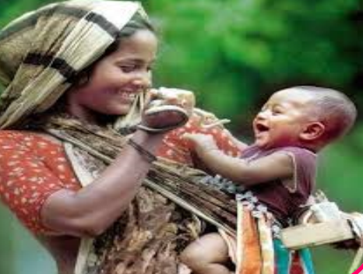
ছবির সাথে কবিতা পড়ি
যেখানেতে দেখি যাহা
মা-এর মতন আহা

Slide 9
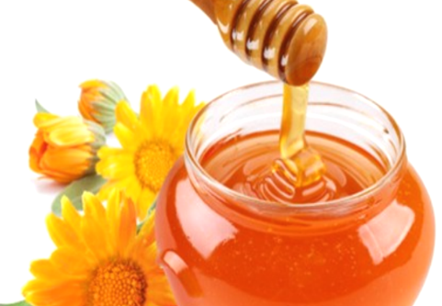
ছবির সাথে কবিতা পড়ি
একটি কথায় এত সুধা মেশা নাই,

Slide 10
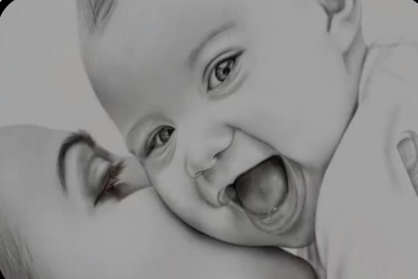
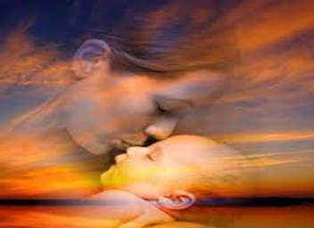
ছবির সাথে কবিতা পড়ি
মায়ের মতন এত
আদর সোহাগ সে তো
আর কোনোখানে কেহ পাইবে না ভাই।

Slide 11
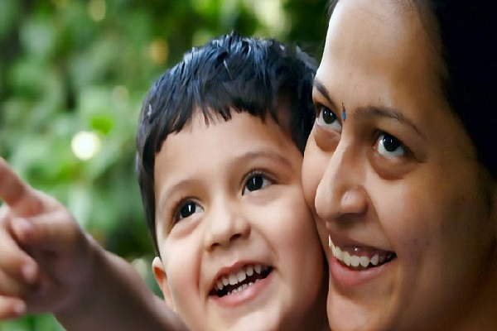
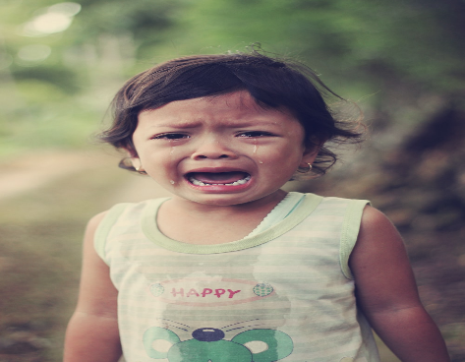
ছবির সাথে কবিতা পড়ি
হেরিলে মায়ের মুখ,
দূরে যায় সব দুখ,

Slide 12
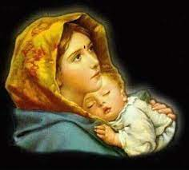
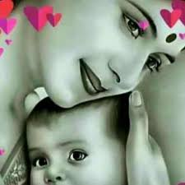
ছবির সাথে কবিতা পড়ি
মায়ের কোলেতে শুয়ে জুড়ায় পরান,
মায়ের শীতল কোলে

Slide 13
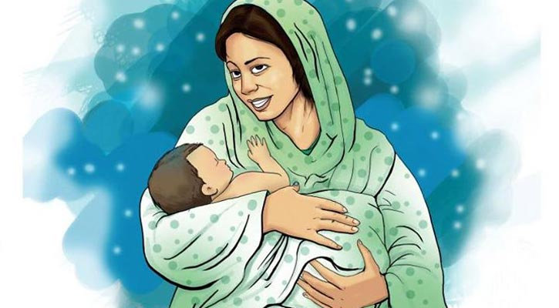
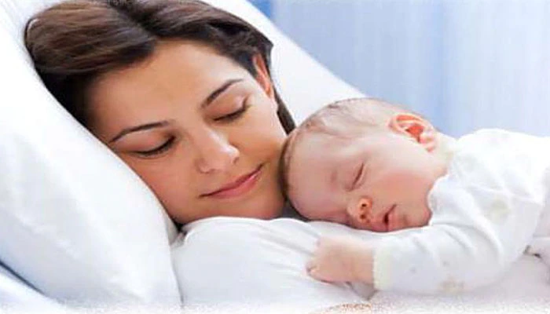
ছবির সাথে কবিতা পড়ি
সকল যাতনা ভোলে
কত না সোহাগে মাতা বুকটি ভরান।

Slide 14
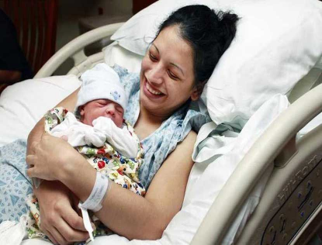
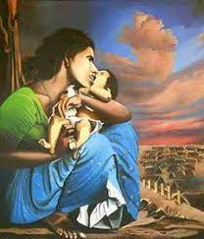
ছবির সাথে কবিতা পড়ি
যখন জনম নিনু
কত অসহায় ছিনু,

Slide 15
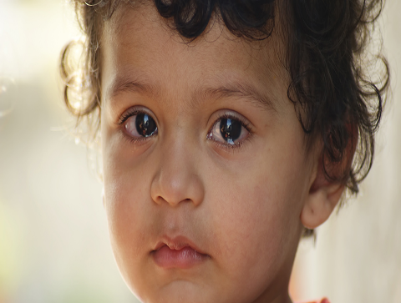
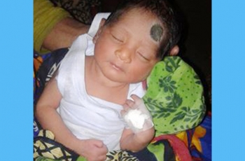
ছবির সাথে কবিতা পড়ি
কাঁদা ছাড়া নাহি জানিতাম কোনো কিছু,
ওঠা বসা দূরে থাক-

Slide 16
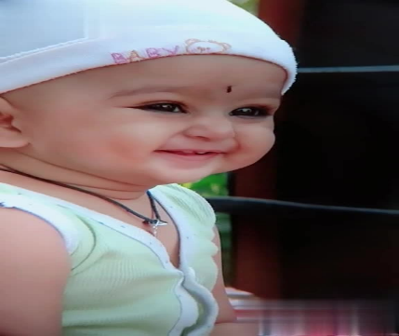
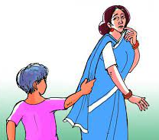
ছবির সাথে কবিতা পড়ি
মুখে নাহি ছিলো বাক,
চাহনি ফিরিত শুধু মা-র পিছু পিছু।

Slide 17
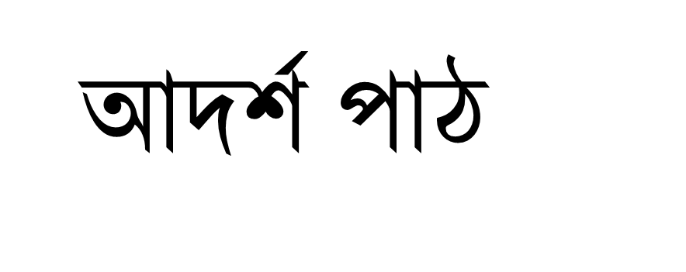
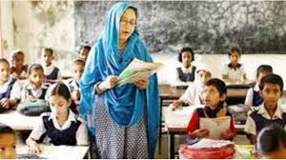
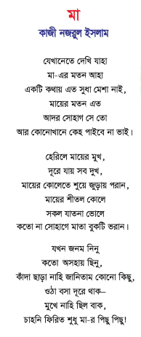
তোমাদের পাঠ্য বইয়ের ৭৫ নং পৃষ্ঠা বের কর।আজকের পাঠ্যাংশ টুকু আমি আবৃত্তি করছি।তোমরা প্রত্যেকটা শব্দের নীচে আংগুল ধরে আমাকে অনুসরণ কর।

Slide 18
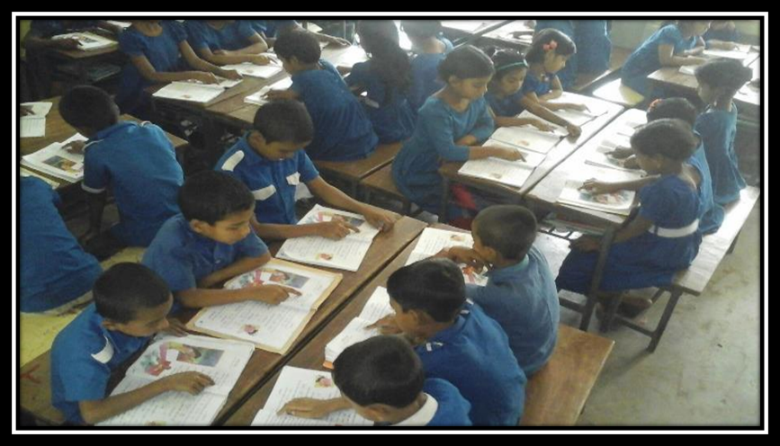
তোমার পাঠ্য বইয়ের ৫৩ নং পৃষ্টা বের করে পাঠ্যাংশ টুকু প্রমিত উচ্চারনে দলে আবৃত্তি কর

Slide 19
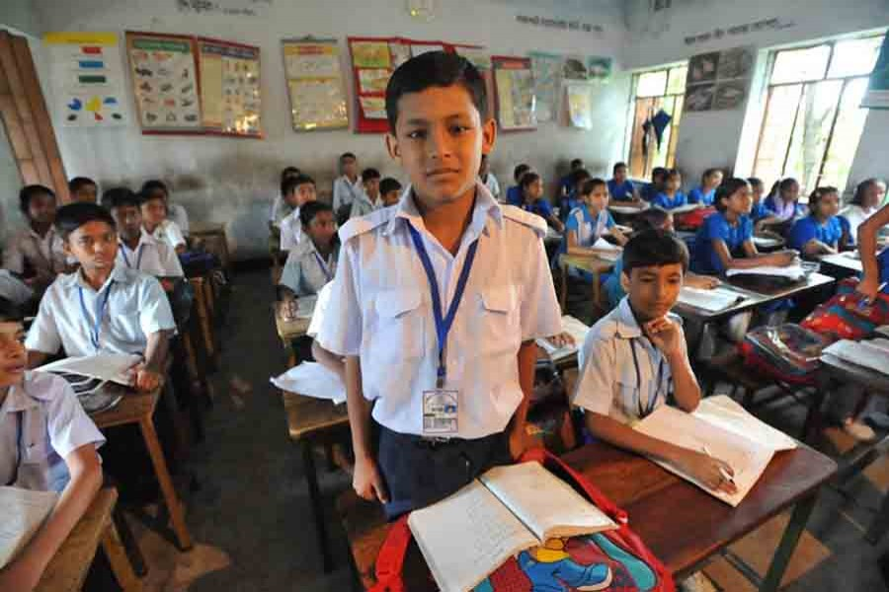
একাকী আবৃত্তি
মা কবিতাটি শ্রবণযোগ্য স্বরে ও প্রমিত উচ্চারণে আবৃত্তি কর।

Slide 20
নতুন শব্দ ও অর্থ
সুধা
মধু, অমৃত
হেরিলে
দেখিলে
যাতনা
কষ্ট
ছিনু
ছিলাম
সোহাগ
আদর
পরান
প্রাণ

Slide 21
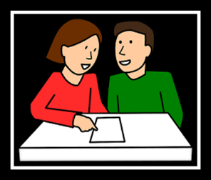
জোড়ায় কাজ
যাতনা, পরান ও মতন শব্দ দিয়ে একটি করে বাক্য রচনা কর।

Slide 22
বিপরীত শব্দগুলো দাগ টেনে মিল কর।
মা
হাঁসা
জীবন
অনাদর
আদর
সহায়
অসহায়
মরণ
কাঁদা
বাবা

Slide 23
দলীয় কাজ
ঘরের ভিতরের শব্দগুলো খালি জায়গায় বসিয়ে বাক্য তৈরি কর।
নাই
মাতা
কোলেতে
বাক
১. একটি কথায় এত সুধা মেশা ……।
২. কতো না সোহাগে ……… বুকটি ভরান।
৩. মায়ের …………শুয়ে জুড়ায় পরান।
৪. মুখে নাহি ছিল ……।

Slide 24
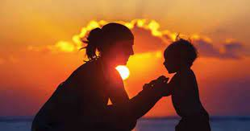
মূলভাব
আমাদের সবার জীবনে “মা”কথাটি একটি মধুমাখা নাম।মায়ের মমতা আমাদের চলার পথের পাথেয়।শৈশবে মা আমাদের গভীর মমতায় লালন করেন।ভালোভাবে লেখাপড়া করলে ,জীবনে সফল হলে মা খুশি হন।অন্যদিকে মায়ের আশিস পেলে সন্তানের দুঃখ ঘুচে যায়।

Slide 25
মূল্যায়ন
প্রশ্নগুলোর উত্তর দাও।
1. কোন কথায় সুধা মেশানো আছে?
2. কার মুখ দেখলে আমরা সব ভুলে যাই?
3. কখন আমরা অসহায় ছিলাম?
4. তখন আমরা কার দিকে তাকিয়ে থাকতাম?

Slide 26
বাড়ির কাজ
আগামী ক্লাসে তোমার মা সম্পর্কে ৫টি বাক্য বাড়ি থেকে লিখে আনবে।

Slide 27
